Slide 1
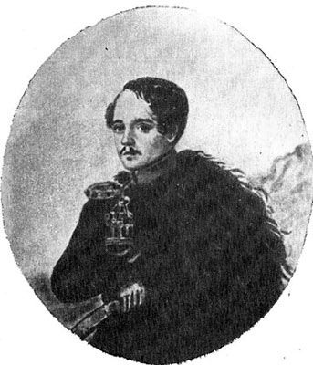
М.Ю.Лермонтов (1814 - 1841 )

Slide 2
М.Ю.Лермонтов На севере диком стоит одиноко…
На севере диком стоит одиноко
На голой вершине сосна.
И дремлет, качаясь, и снегом сыпучим
Одета, как ризой, она.
И снится ей все, что в пустыне далекой,
В том крае, где солнца восход,
Одна и грустна на утесе горючем
Прекрасная пальма растет.
1841 г.

Slide 3
Виды определений
Определение однозначное, в прямом значении Большой стол Высокое дерево Старые книги Изумрудные серьги Высокая трава Шелковая нить Дикий зверь | Определение многозначное, основанное на переносном значении, дающее разно- стороннюю характеристику ЭПИТЕТ Изумрудная трава Высокие помыслы Шелковые волосы Дикие скалы

Slide 4
Сосна Прекрасная пальма
различие
на севере диком в пустыне далекой
на голой вершине где солнца восход
снегом сыпучим на утесе горючем
общее
одиноко стоит одна и грустна

Slide 5
Сравнение -
средство художественной выразительности,
основанное
на сопоставлении
предмета или явления с другим предметом по общему признаку.

Slide 6
Риза - парчовое, тканое золотой или серебряной нитью верхнее богослужебное облачение священника

Slide 7
Олицетворение -
средство художественной выразительности,
основанное
на изображении неодушевлённого или абстрактного предмета как одушевлённого
( способного мыслить, чувствовать, говорить ).

Slide 8
Роль средств языковой выразительности в лирическом произведении
Эпитеты | 1) Характеризуют художественные образы
 | стоит одиноко | одна и грустна
 | покрыта снегом сыпучим | прекрасная пальма
 | 2) характеризуют место | действия ( образы )
 | на севере диком | в пустыне далекой
 | на голой вершине | на утёсе горючем
Сравнение | характеризует образ
 | снегом покрыта, как ризой
Олицетворение | характеризует образ
 | дремлет, снится

Slide 9
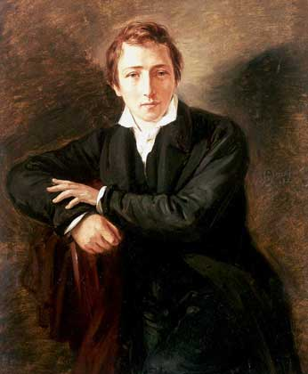
Генрих Гейне ( 1797 - 1856 )
Ein Fichtenbaum
Ein Fichtenbaum steht einsam Im Norden auf kahler Höh';
Ihn schläfert; mit weißer Decke Umhüllen ihn Eis und Schnee. Er träumt von einer Palme, Die, fern im Morgenland, Einsam und schweigend trauert Auf brennender Felsenwand.
1822

Slide 10
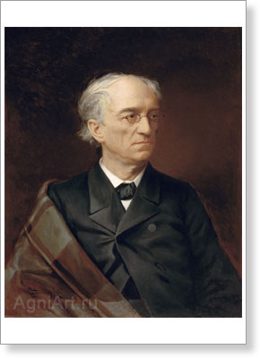
Ф.И.Тютчев ( 1803 – 1873 )
На севере мрачном, на дикой скале
Кедр одинокий под снегом белеет,
И сладко заснул он в инистой мгле,
И сон его вьюга лелеет.
Про юную пальму все снится ему,
Что в дальных пределах Востока,
Под пламенным небом, на знойном
холму
Стоит и цветёт, одинока...
1823-1824 гг.

Slide 11
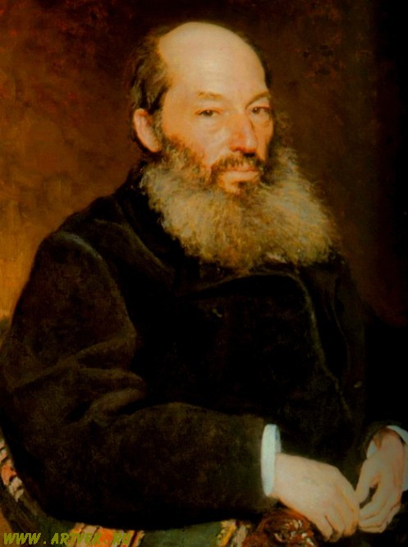
На севере дуб одинокий
Стоит на пригорке крутом;
Он дремлет, сурово покрытый
И снежным, и льдяным ковром.
Во сне ему видится пальма,
В далекой восточной стране,
В безмолвной, глубокой печали,
Одна, на горячей скале.
1856 г.
А.А.Фет ( 1820 -1892 )

Slide 12
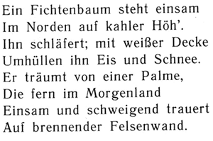
Стихотворение Г.Гейне Подстрочный перевод
Сосна стоит одиноко
На севере на холодной вершине
Ей дремлется, белым покрывалом
Окутывает её лёд и снег.
Она мечтает о пальме, которая
Далеко на востоке
Одиноко и молча печалится
На пылающей скале.

Slide 13
Переводы стихотворения Генриха Гейне
М.Ю.Лермонтов | Ф.И.Тютчев | А.А.Фет
На севере диком стоит одиноко На голой вершине сосна. И дремлет, качаясь, и снегом сыпучим Одета, как ризой, она. И снится ей все, что в пустыне далекой, В том крае, где солнца восход, Одна и грустна на утесе горючем Прекрасная пальма растет. | На севере мрачном, на дикой скале Кедр одинокий под снегом белеет, И сладко заснул в инистой мгле, И сон его вьюга лелеет. Про юную пальму всё снится ему, Что в дальних пределах Востока, Под пламенным небом, на знойном холму Стоит и цветёт одиноко. | На севере дуб одинокий Стоит на пригорке крутом; Он дремлет, сурово покрытый И снежным, и льдяным ковром. Во сне ему видится пальма, В далекой восточной стране, В безмолвной, глубокой печали, Одна, на горячей скале.

Slide 14
Средства создания художественных образов в стихотворных переводах
М.Ю.Лермонтова | Ф.И.Тютчева | А.А.Фета
Эпитеты На севере диком | Эпитеты Севере мрачном | Эпитеты Дуб одинокий
На голой вершине | На дикой скале | На пригорке крутом
Одинокая сосна | Кедр одинокий | Пальма одна
В пустыне далёкой | Инистая мгла | В далекой стране
Пальма одна и грустна | Юная пальма | В безмолвной глубокой печали
На утёсе горючем | В дальних пределах | На горячей скале
 | Под пламенным небом На знойном холму
 | Стоит и цветёт одиноко

Slide 15
Средства создания художественных образов в стихотворных переводах
М.Ю.Лермонтова | Ф.И.Тютчева | А.А.Фета
Сравнение Одета, как ризой
Олицетворения Сосна дремлет Снится ей Пальма грустна | Олицетворения Кедр сладко заснул Вьюга лелеет сон | Олицетворения Дуб дремлет Ему видится Пальма в печали
 |  | Метафора Покрытый и снежным, и льдяным ковром

Slide 16
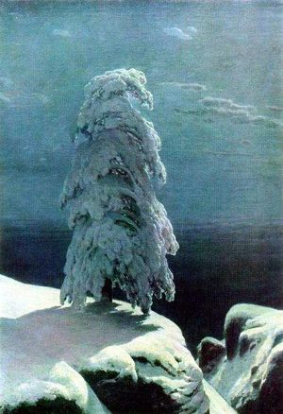
И.И.Шишкин.
На севере диком…
( По мотивам стихотворения
М.Ю. Лермонтова )

